Slide 1
표현언어, JSTL

Slide 2
JSP 페이지 구성 요소
디렉티브 태그
스크립트 요소
표현 언어
내장 객체
액션 태그
커스텀 태그
JSP가 처음 나왔을 때 많이 사용
그 외 요소들은 JSP에서 추가한 기능

Slide 3
표현언어
디자이너 입장에서 jsp 페이지 안에 복잡한 자바 코드가 있으면 화면 작업이 어렵다.
현재 jsp페이지는 표현언어(EL)와 JSTL을 사용해서 구현
자바코드로 출력하는 표현식을대체하기 위해 등장

Slide 4
표현 언어의 특징
기존 표현식 보다 편리하게 값을 출력
변수와 여러가지 연산자를 포함할 수 있음
JSP의 내장 객체에 저장된 속성 및 자바의 빈 속성도 표현 언어에서 출력할 수 있음
표현 언어 자체 내장 객체 제공
JSP 페이지 생성 시 기본 설정은 표현 언어를 사용할 수 없음
페이지 디렉티브 태그에서 반드시 isELIgnored=“false”로 설정

Slide 5
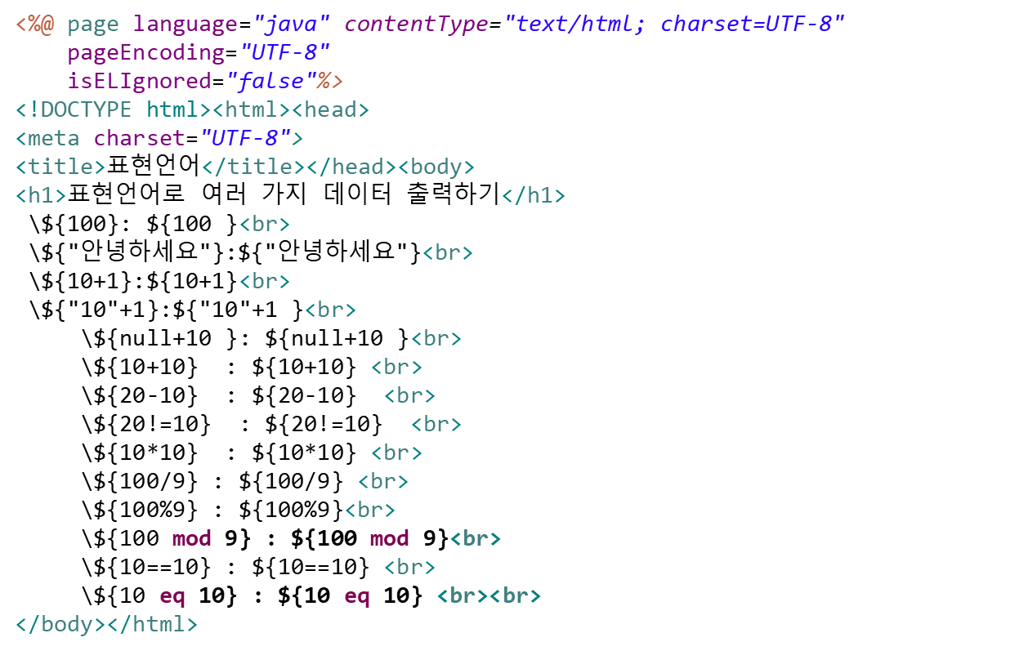
표현언어로 나타내기(elTest.jsp)

Slide 6
JSP 표준 라이브러리 태그(JSTL)
JSTL(JSP Standard Tag Library)이란 커스텀 태그 중 가장 많이 사용되는 태그를 표준화 하여 라이브러리로 제공하는것
JSTL은 JSP2.0부터 추가된 기능, 현재 톰캣에서 기본으로 제공하지 않음
아래 사이트에서 라이브러리를 다운로드
jstl-1.2.jar 검색 후 다운 WebContent>WEB-INF > lib에 복사
https://search.maven.org/

Slide 7
jstl이 제공하는 태그의 종류
라이브러리 | 주요 기능 | 접두어 | 관련 URL
코어 | 변수지원 흐름제어 URL처리 | c | http://java.sun.com/jsp/jstl/core
XML | XML코어 흐름제어 XML변환 | x | http://java.sun.com/jsp/jstl/xml
국제화 | 지역 메시지형식 숫자 및 날짜 형식 | fmt | http://java.sun.com/jsp/jstl/fmt
데이터베이스 | SQL | sql | http://java.sun.com/jsp/jstl/sql
함수 | 컬렉션 처리 String처리 | fn | http://java.sun.com/jsp/jstl/functions

Slide 8
Core 태그 라이브러리
아직 JSP에서 변수 선언, 조건문, 반복문, 등은 자바 코드를 이용
코어 라이브러리를 사용하면 이런 자바 기능을 태그로 대체할 수 있음
JSTL 라이브러리를 기본 제공하지 않고 외부 라이브러리 가져와 기능을 수행
<%@ taglib prefix="c" uri="http://java.sun.com/jsp/jstl/core" %>

Slide 9
Core 태그 라이브러리
기능 | 태그 | 설명
변수지원 | <c:set> | JSP 페이지에서 변수를 지정합니다.
 | <c:remove> | 지정된 변수를 제거합니다.
흐름 제어 | <c:if> | 조건문을 사용합니다.
 | <c:choose> | switch문을 사용합니다. <c:when>과 <c:otherwise> 서브 태그를 갖습니다.
 | <c:forEach> | 반복문을 사용합니다.
 | <c:forTokens> | 구분자로 분리된 각각의 토큰을 처리할 때 사용
URL 처리 | <c:import> | URL을 이용해 다른 자원을 JSP에 추가합니다.
 | <c:redirect> | response.sendRedirect()기능을 수행합니다.
 | <c:url> | 요청 매개 변수로부터 URL을 생성합니다.
기타 태그 | <c:catch> | 예외 처리에 사용합니다.
 | <c:out> | JspWriter에 내용을 처리한 후 출력합니다.

Slide 10
Core 태그 라이브러리
<c:if>
java언어의 if와 비슷한 기능을 제공
중첩된 if-else블록과 같은 효과를 낼 순 없지만 단순한 if블록은 대체할 수 있음
<c:if test=“조건”>
</c:if>

Slide 11
Core 태그 라이브러리
<c:choose> <c:when> <c:otherwise>
자바의 switch 구문과 if-else블록을 혼합한 형태
다수의 조건문을 하나의 블록에서 수행
<c:choose>태그는 다수의 <c:when> 태그를 중첩하여 사용
만약 모든 <c:when>값이 false이면 <c:otherwise>가 실행된다.
<c:otherwise>는 필수는 아니다.

Slide 12
Core 태그 라이브러리
<c:choose>
<c:when test = “조건”>…</c:when>
<c:when test = “조건”>…</c:when>
<c:otherwise>
</c:otherwise>
</c:choose>

Slide 13
Core 태그 라이브러리
<c:forEach>
java언어의 for, do-while과 유사, 배열, Collection 또는 Map에 저장되어 있는 값들을 순차적으로 처리할 때 사용
<c:forEach var=“변수” items=“아이템”>
….
</c:forEach>

Slide 14
Core 태그 라이브러리
<c:forTokens>
java언어의 java.util.StringTokenizer 클래스와 같은 기능을 제공
<c:forTokens var=“token” items=“문자열” delims=“구분자”>
${token}의 사용
</c:forTokens>

Slide 15
Core 태그 라이브러리
<c:url>
url을 생성해주는 기능을 제공
var 속성과 scope속성은 생략 가능
<c:url value=“URL” [var=“varName”][scope=“영역”]>
<c:param name =“이름” value=“값”/>
</c:url>

Slide 16
Core 태그 라이브러리
<c:out>
JspWriter에 데이터를 출력할 때 사용
value 속성 : 일반적인 String 같은 문자열
default : 기본값 지정
<c:out value=“value” [escapeXml=“(true|false)”][default=“기본값”]/>
<c:out value=“value” [escapeXml=“(true|false)”]>기본값</cout>

Slide 17
Core 태그 라이브러리
<c:catch>
발생된 익셉션을 EL변수에 저장할 때 사용
익셉션이 발생할 경우 그 익셉션 객체를 exName변수에 할당.
<c:catch var=“exName”>
익셉션이 발생할 수 있는 코드
</c:catch>
${exName}사용

